Slide 1
Презентация Песенки -потешки в режиме дня для детей младшей группы
Автор:Богданова Н. Е.

Slide 5
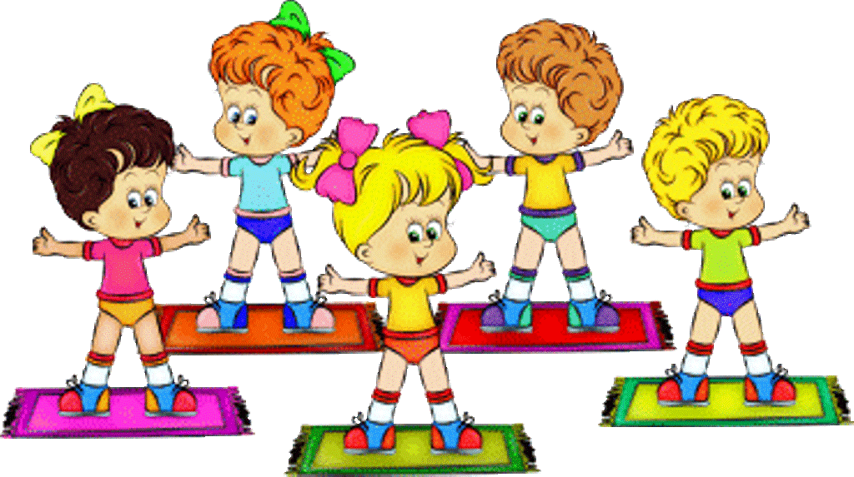
Потешка для зарядки Малыши-крепыши Вышли на площадку, Малыши-крепыши Делают зарядку! Раз-два,Три-четыре. Руки выше!Ноги шире!

